Slide 1

ВЗАИМОДЕЙСТВИЕ С РОДИТЕЛЯМИ И СОТРУДНИКАМИ ОБРАЗОВАТЕЛЬНОГО УЧРЕЖДЕНИЯ
Подготовила: Савчук Татьяна Викторовна, воспитатель высшей квалификационной категории,
МБДОУ № 4 пгт Кавалерово

Slide 2

От того, как прошло детство, кто вёл ребенка за руку в детские годы, что вошло в его разум и сердце из окружающего мира – от этого в решающей степени зависит, каким человеком станет сегодняшний малыш.
В.А. Сухомлинский

Slide 3
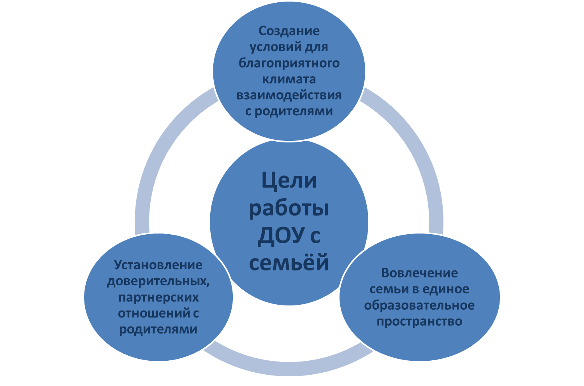
Цели работы с родителями:
1. Дать родителю «Почувствовать себя человеком».
2. Повышение у родителей чувства собственной компетентности.
3. Преодоление состояния кризиса у родителей.
4. Интеграция родителей путем обсуждения «обычных» родительско - детских проблем.

Slide 4
Цель – создание единого образовательного пространства «Детский сад - семья».
Задачи:
- Повышение педагогической культуры родителей.
- Изучение и обобщение лучшего опыта семейного воспитания.
- Приобщение родителей к участию в жизни детского сада.

Slide 5








Формы взаимодействия с семьей
Родительская школа
«Планета детства»

Slide 6
Методы работы с родителями:
- обсуждение актуальных проблем развития и воспитания детей
- проигрывание ситуаций
- детские игры с родителями

Slide 7
Методы позволяющие выстроить отношения с родителями
«Давайте познакомимся!»
«Давайте подружимся!»
«Давайте узнавать вместе!»

Slide 8
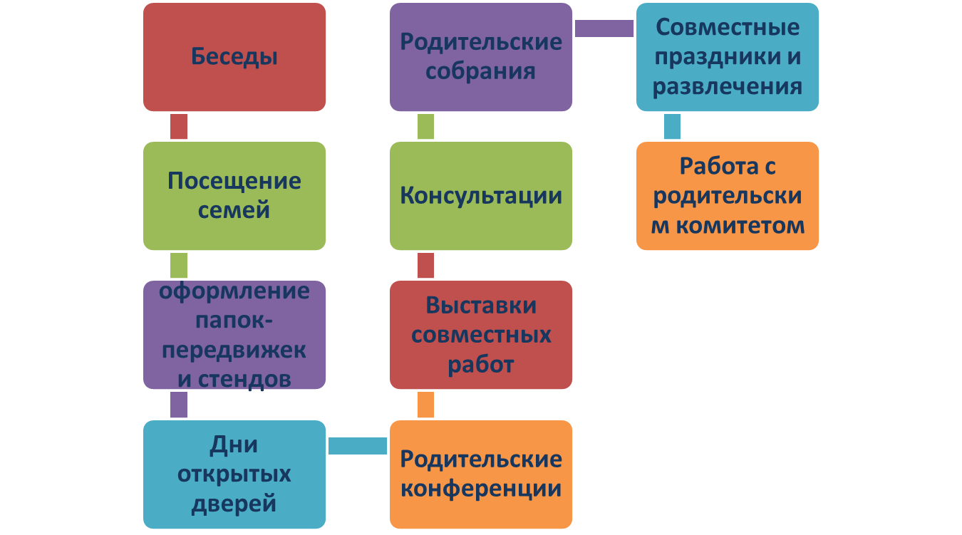
Традиционные формы взаимодействия

Slide 9
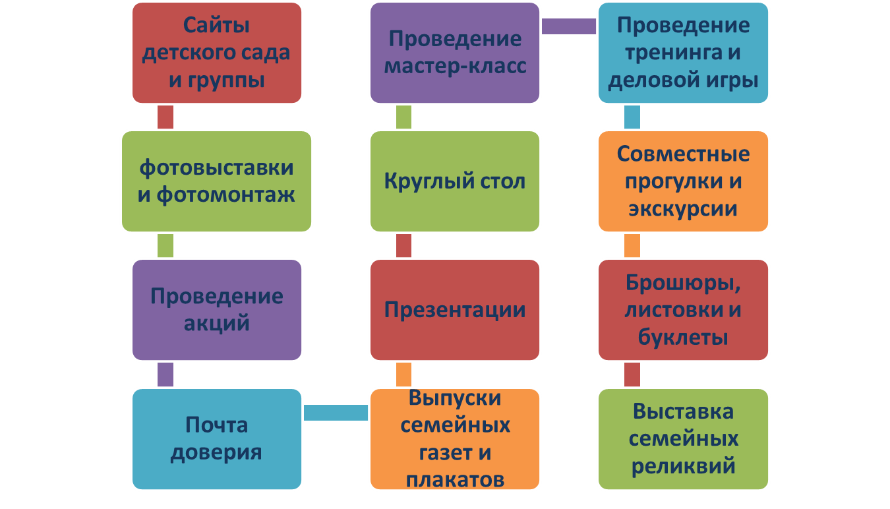
Нетрадиционные формы взаимодействия

Slide 10
Приемы взаимодействия с родителями являются:
1. доброжелательный стиль общения педагогов с родителями;
2. индивидуальный подход;
3. сотрудничество;
4. динамичность.

Slide 11
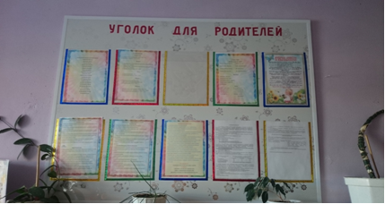
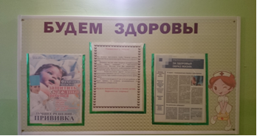
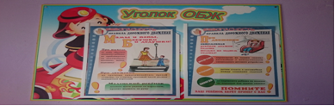
Информационные уголки

Slide 12
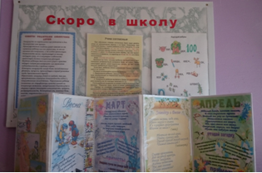
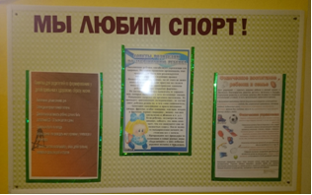

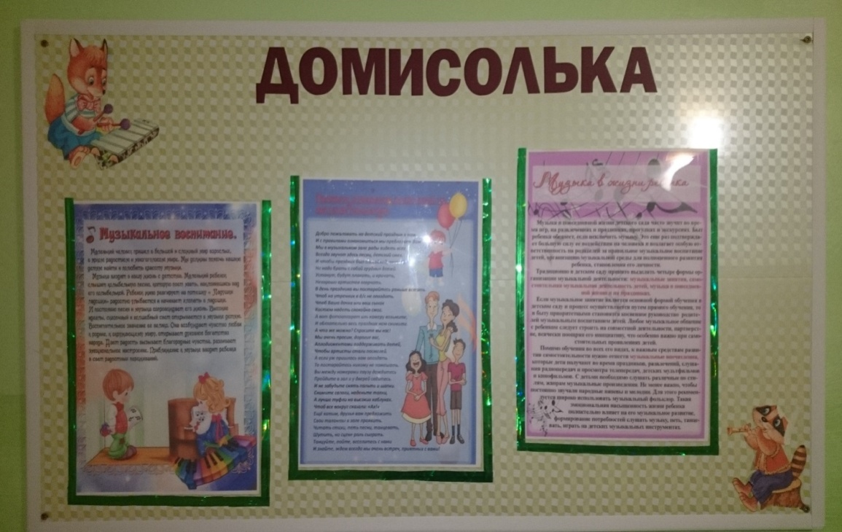

Slide 13
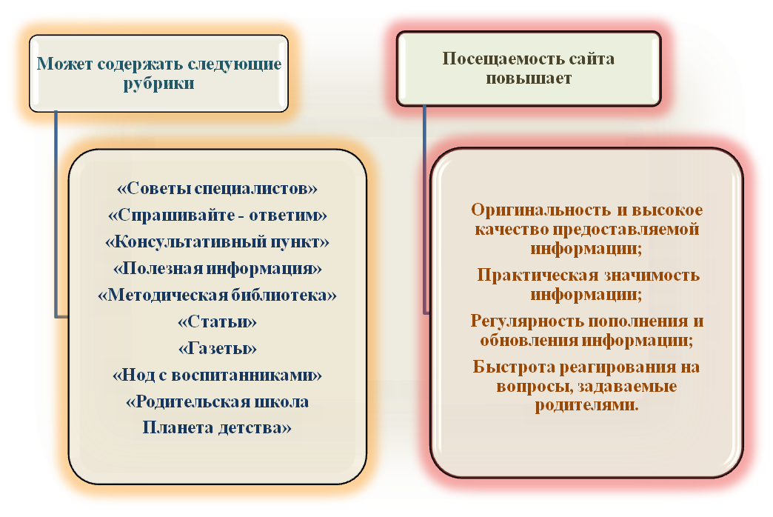
ИНТЕРНЕТ-САЙТ

Slide 14
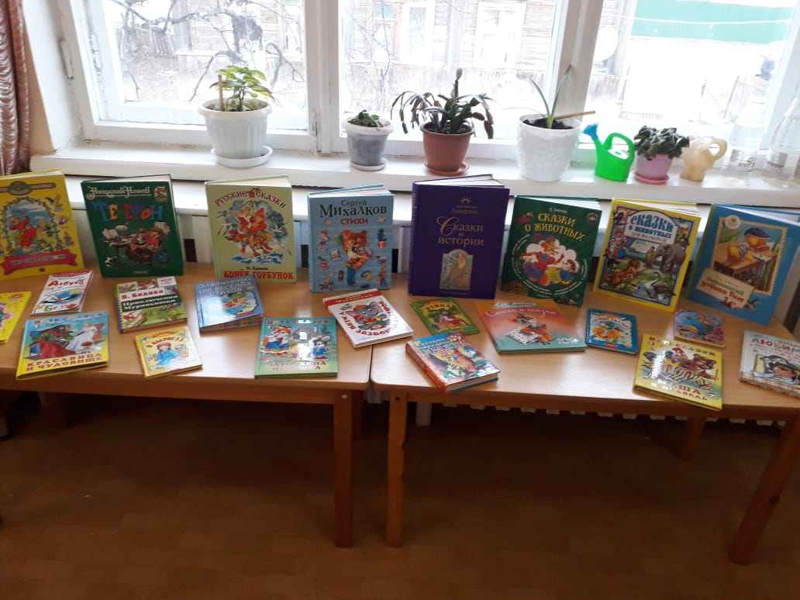
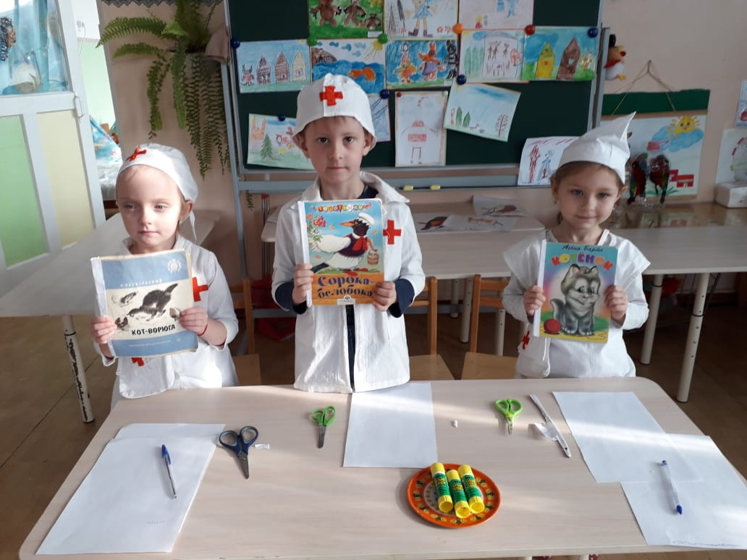
Проектная деятельность
Проект «Мы дружим с книгой»

Slide 15
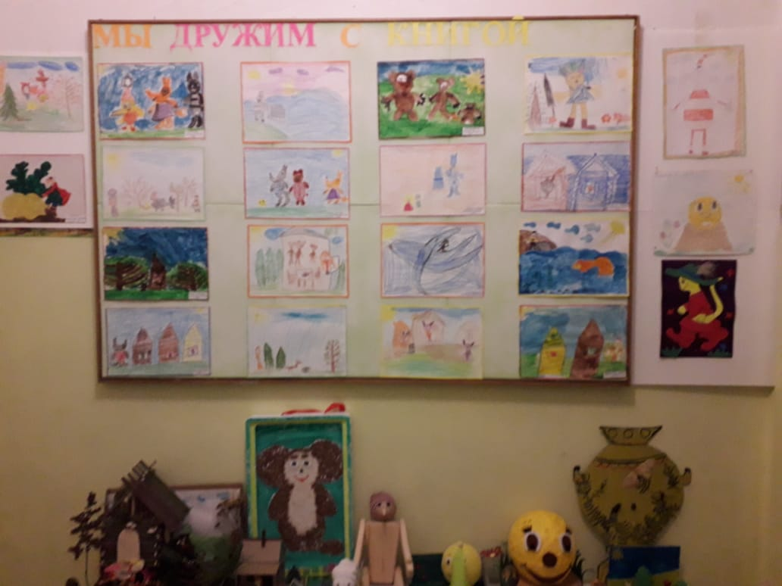
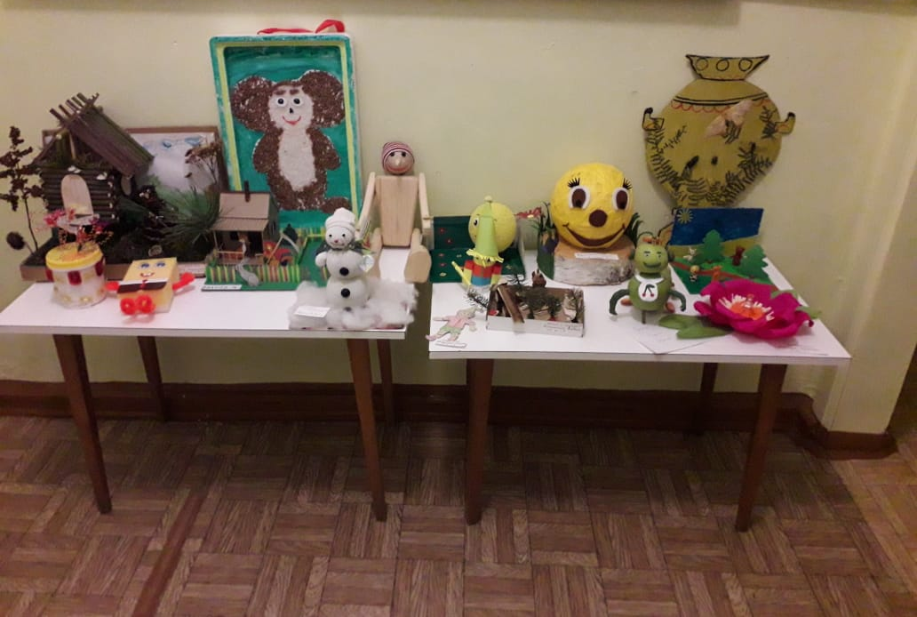
Выставка рисунков и поделок

Slide 16
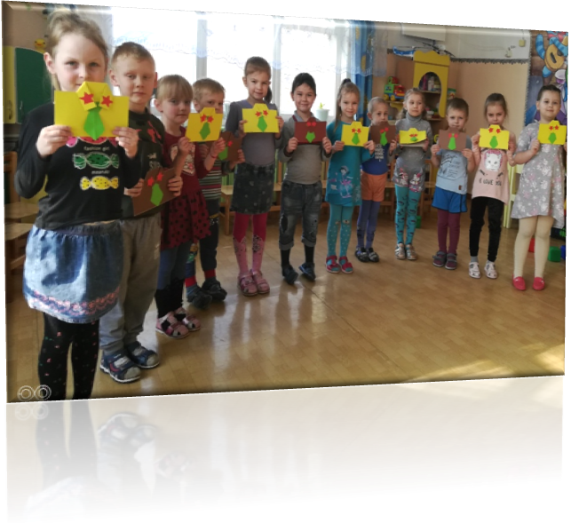
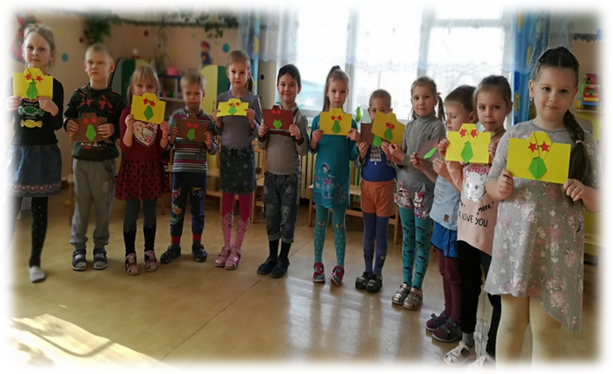
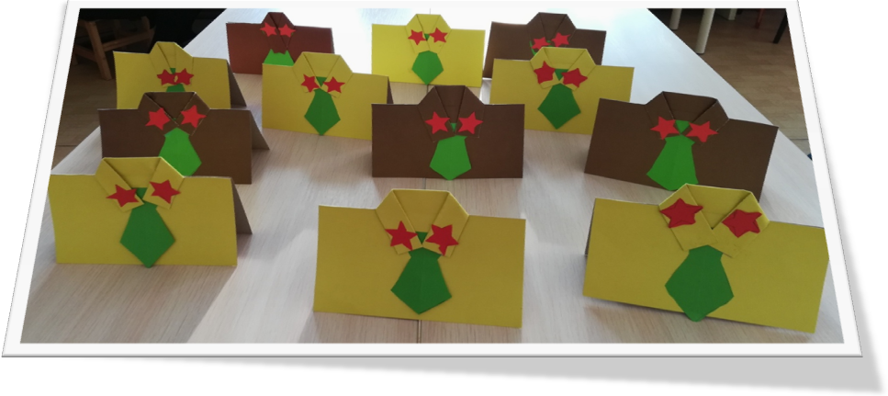
«Есть такая профессия – Родину защищать»
Подарок папе

Slide 17
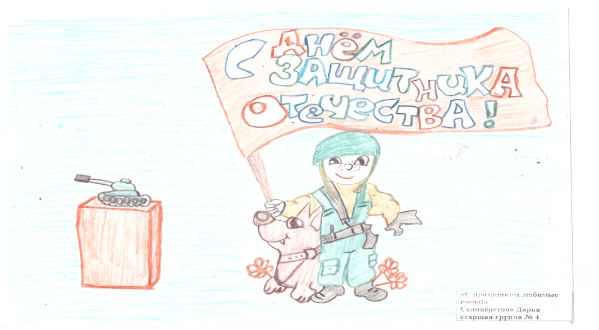
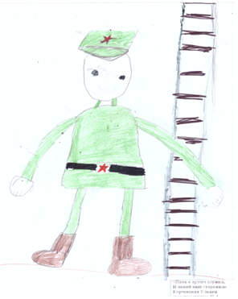
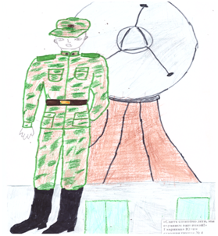

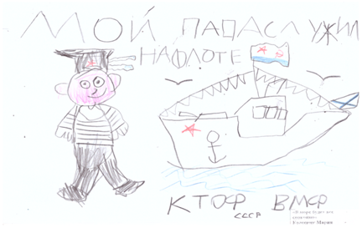
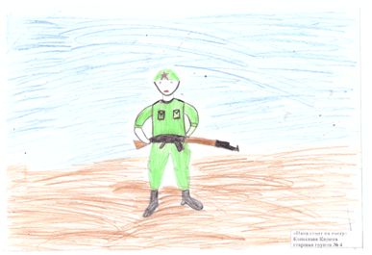
Выставка рисунков «Вот такие наши папы»

Slide 18
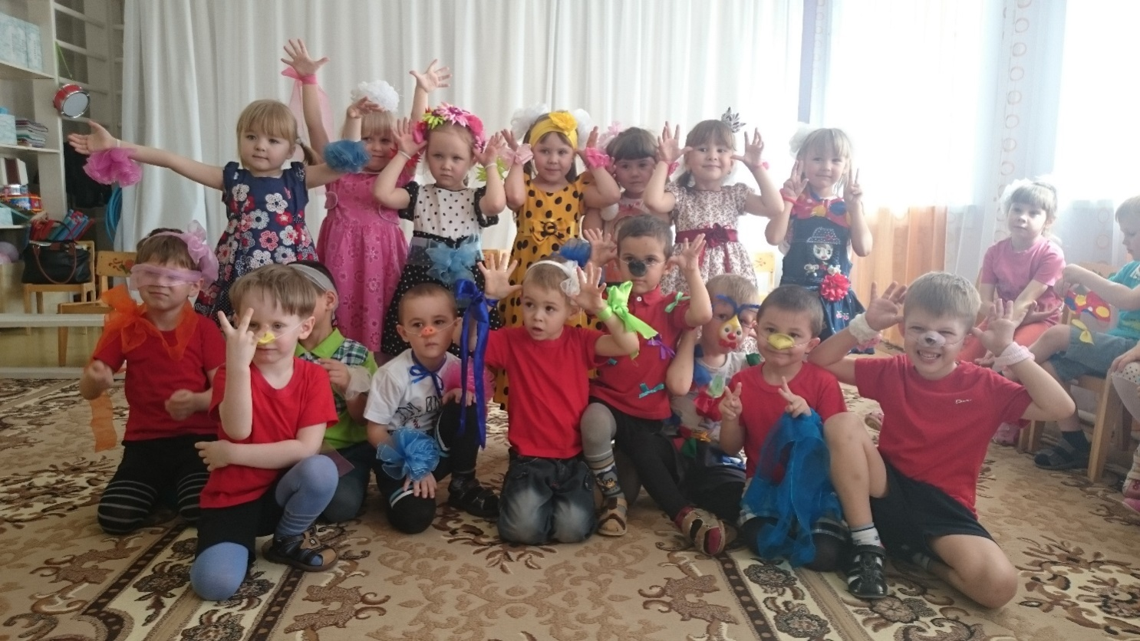
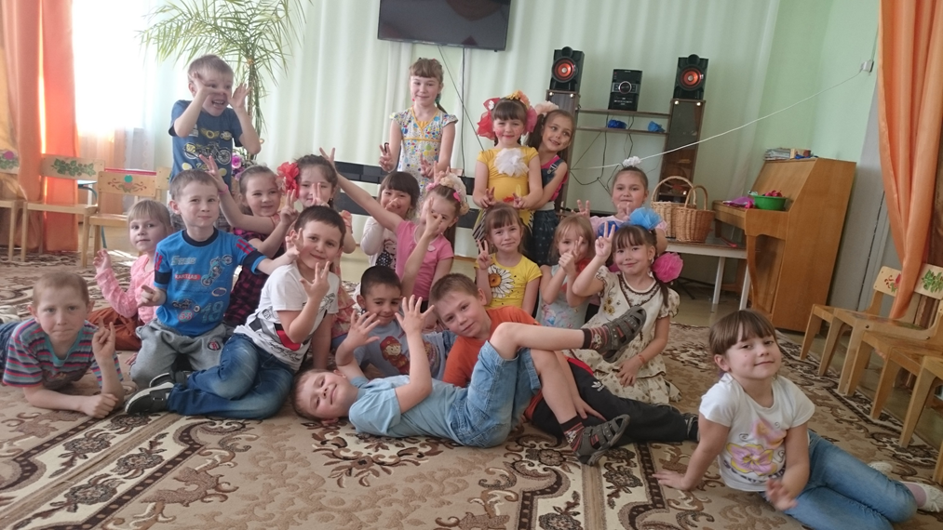
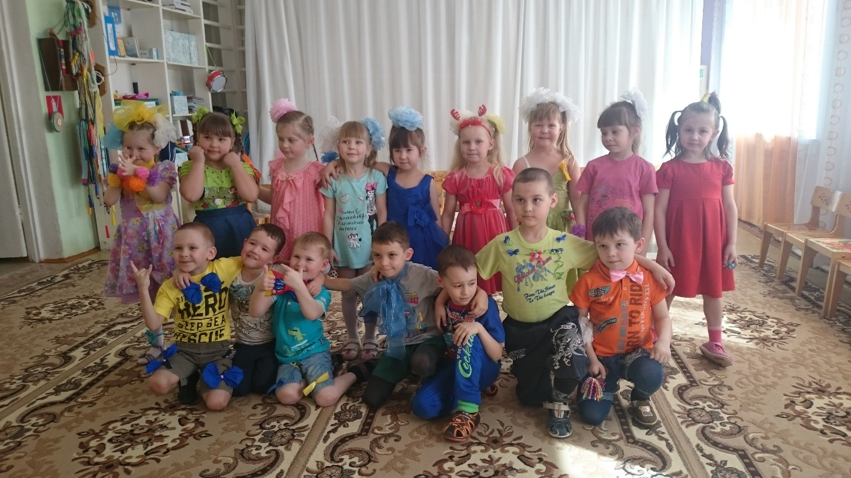
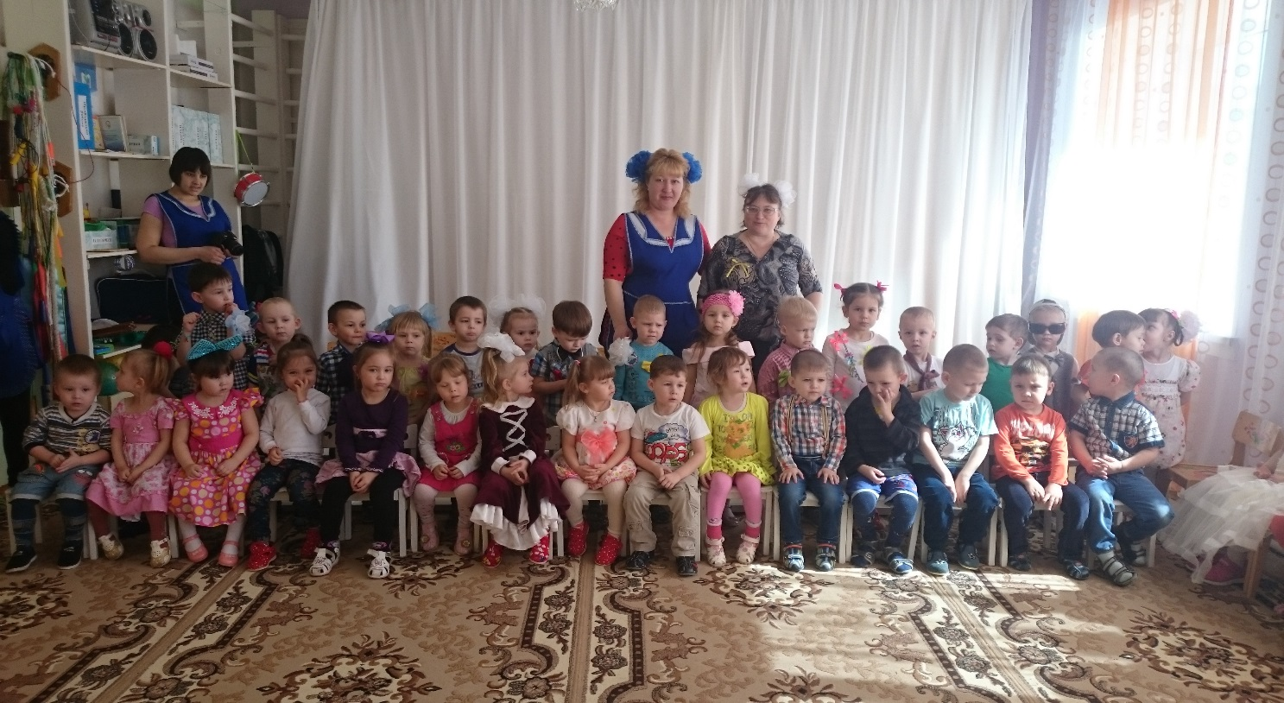

Slide 19


Самое сложное в работе с детьми – это работа с их родителями! ☺

